Slide 1
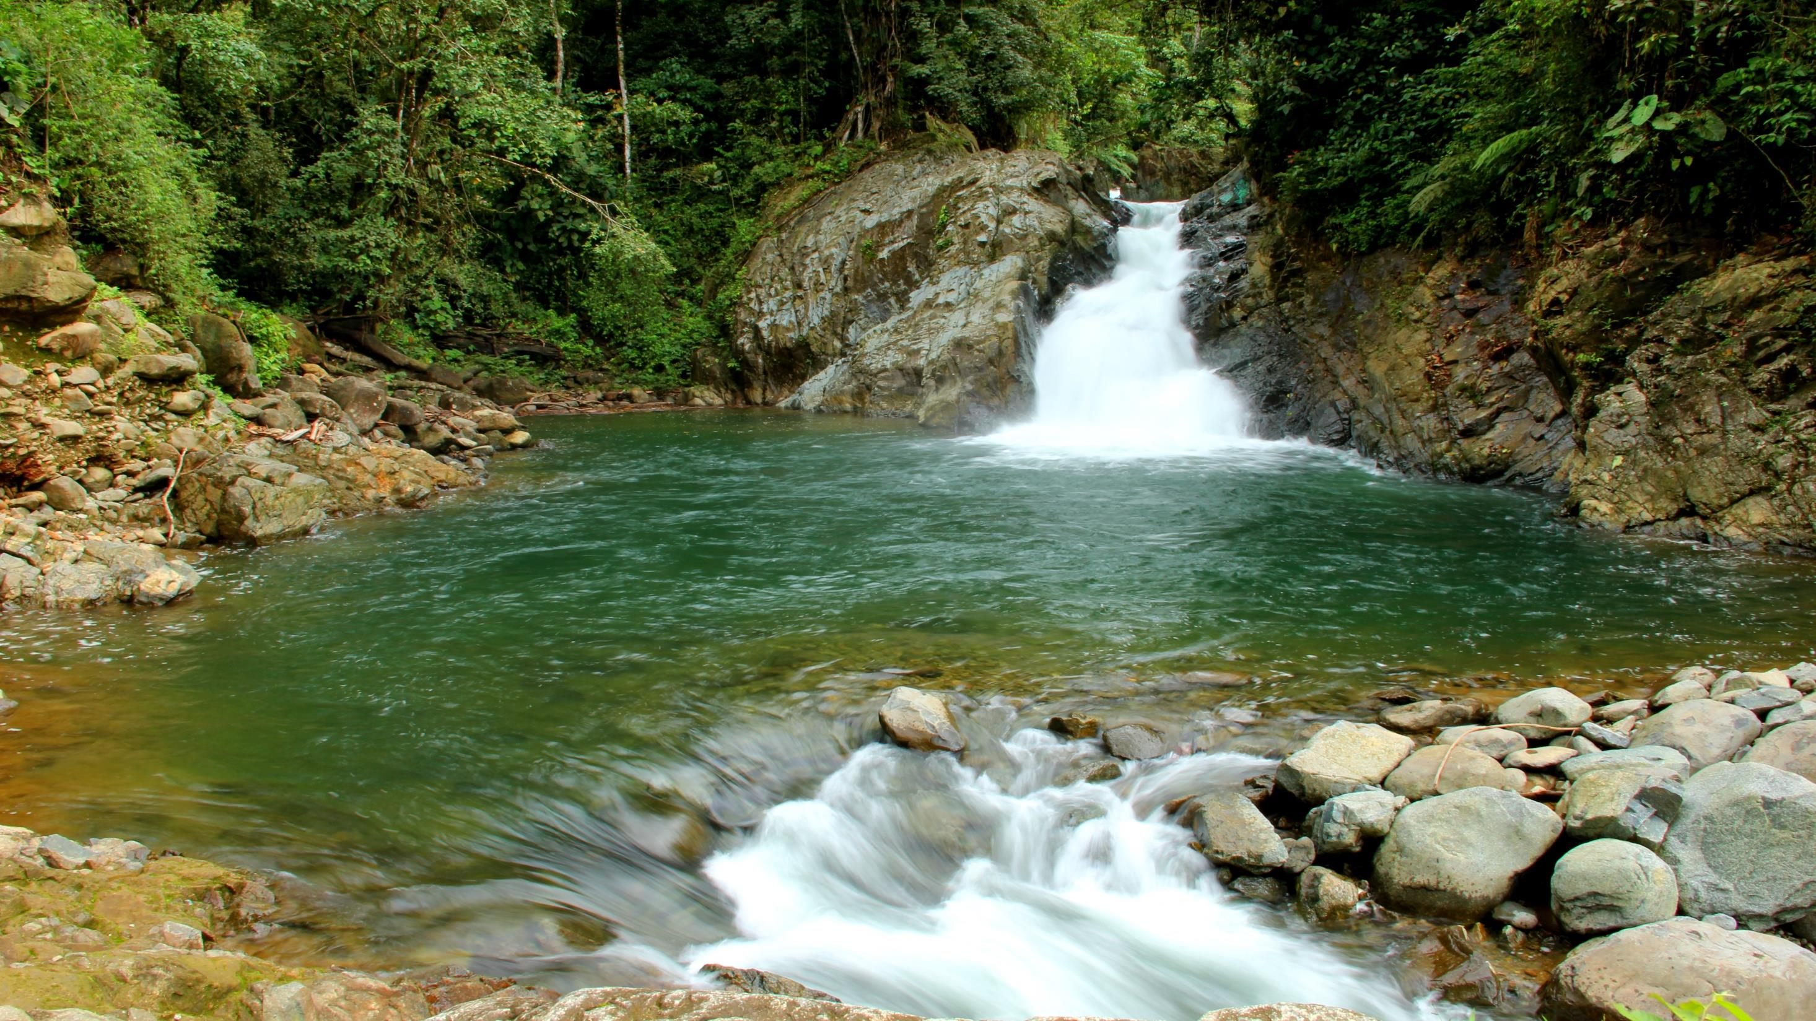
INGENIERÍA EN ADMINISTRACIÓN TURÍSTICA Y HOTELERA
Tema: INFLUENCIA DEL TURISMO COMUNITARIO EN LA CALIDAD DE VIDA DE LOS COMUNEROS DEL RECINTO RÍO BLANCO, SAN MIGUEL DE LOS BANCOS, PICHINCHA.
Autores: AMAGUAÑA ALVAREZ, EDISON SANTIAGO
NARANJO GUAMÁN, DARWIN ESTEBAN
SANGOLQUÍ -2017
Notes:
La Federación Plurinacional de Turismo Comunitario del Ecuador [FEPTCE], (2006) dice:
“Es la relación de la comunidad con los visitantes desde una perspectiva intercultural en el desarrollo de viajes organizados, con la participación consensuada de sus miembros, garantizando el manejo adecuado de los recursos naturales, la valoración de sus Patrimonios, los derechos culturales y territoriales de las Nacionalidades y Pueblos, para la distribución equitativa de los beneficios generados.”

Slide 2
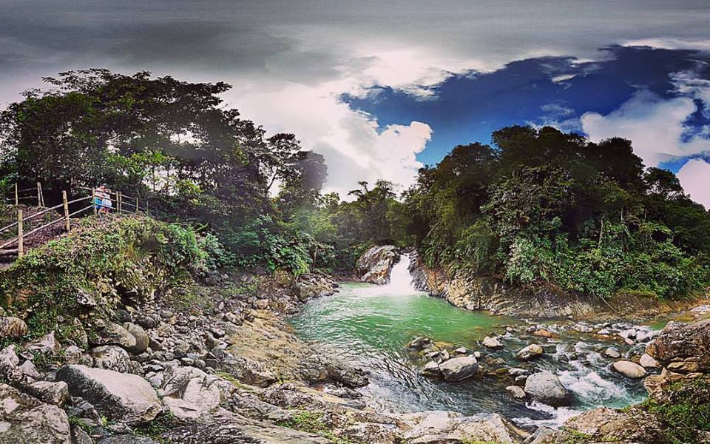
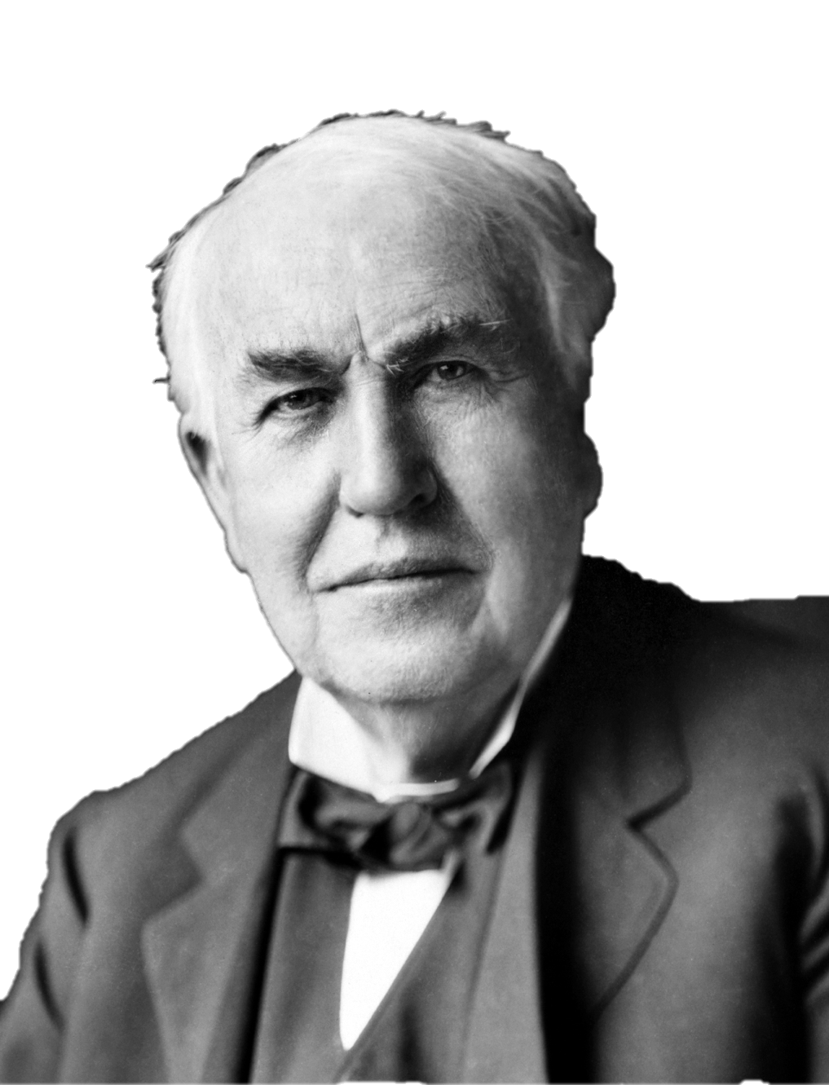
“Nuestra mayor debilidad radica en renunciar. La forma más segura de tener éxito es siempre intentarlo una vez más”.
Thomas Edison

Slide 3
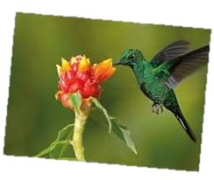
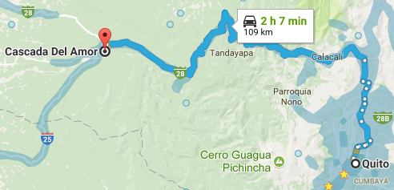
Importancia de la Investigación
Notes:
La Federación Plurinacional de Turismo Comunitario del Ecuador [FEPTCE], (2006) dice:
“Es la relación de la comunidad con los visitantes desde una perspectiva intercultural en el desarrollo de viajes organizados, con la participación consensuada de sus miembros, garantizando el manejo adecuado de los recursos naturales, la valoración de sus Patrimonios, los derechos culturales y territoriales de las Nacionalidades y Pueblos, para la distribución equitativa de los beneficios generados.”

Slide 4
Objetivos y Justificación de la Investigación
Justificación
Objetivo General
Identificar
Aplicar
Objetivos Específicos
Analizar
Discutir
Capitulo I
Notes:
Obj General: Estudiar la influencia del Turismo Comunitario en la Calidad de Vida de los comuneros del Recinto Río Blanco, a través de un análisis exploratorio y descriptivo para generar conocimiento que a su vez permita identificar el impacto real de esta actividad.

Slide 5
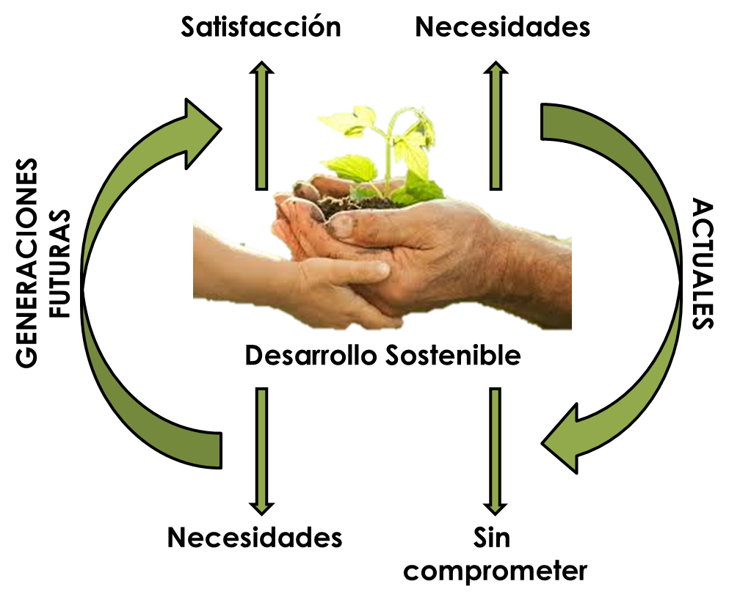
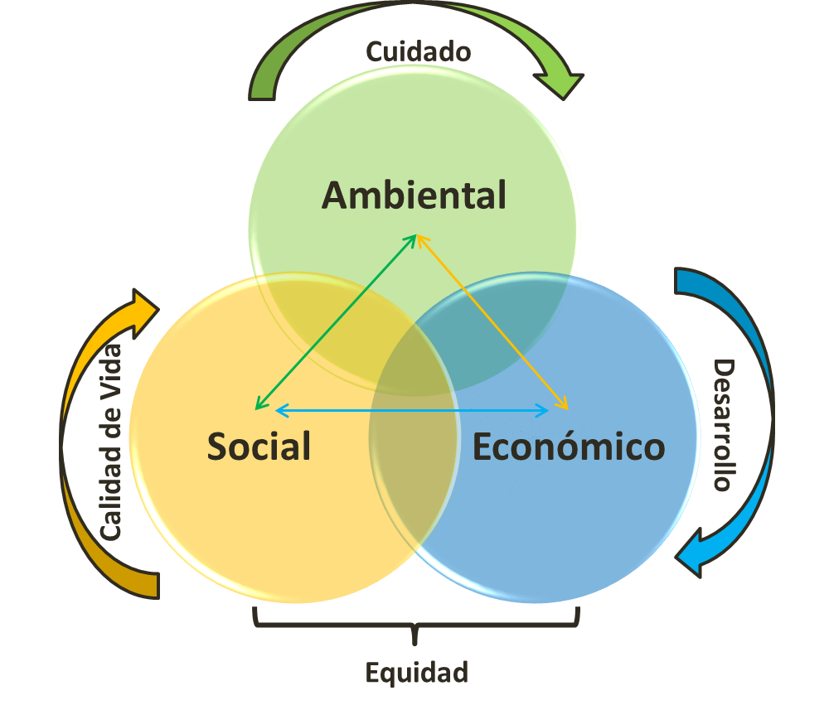
Marco Teórico
Teoría del Desarrollo Sostenible
Pilares del Desarrollo Sostenible
Capitulo I

Slide 6
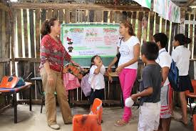
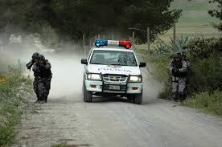
Calidad de Vida
Factores Tangibles
Servicios Básicos
Educación
Factores Intangibles
Bienestar
Seguridad
Ingresos económicos
Satisfacción
Capitulo I

Slide 7
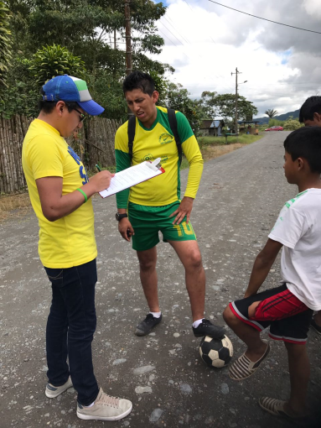
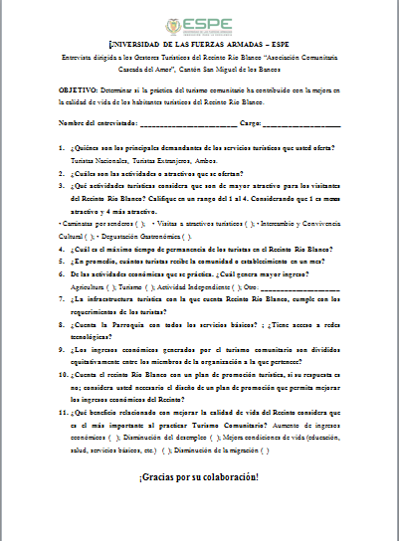
Metodología
Enfoque Cartesiano
Cualitativo
Recolección de Datos
Recopilación bibliográfica
Instrumentos de Recolección
Encuestas
Cuantitativo
Campo
Turistas
Residentes
Entrevistas
GAD Municipal San Miguel de los Bancos
Asociación de Servicios Turísticos “Cascada del Amor”
Capitulo II

Slide 8
Tipos de Muestreo
Residentes
Por conveniencia
De 150 residentes se consideró de acuerdo a su disponibilidad al 50%
Turistas
Aleatorio simple
De 5770 visitantes en 2016, con un margen de error del 5% y un nivel de confianza del 95%.
Tamaño de la muestra: 361 visitantes.
Tamaño de la muestra: 75 residentes
Capitulo II

Slide 9
Hipótesis
H0: La presencia de servicios básicos, tecnología y otros recursos no ha mejorado el nivel de formación académica de los habitantes del Recinto Río Blanco.
H1: La presencia de servicios básicos, tecnología y otros recursos ha mejorado el nivel de formación académica de los habitantes del Recinto Río Blanco.
H1:
H0: El turismo Comunitario no tiene una influencia positiva en la Calidad de vida de los comuneros del Recinto Río Blanco.
H1: El turismo Comunitario tiene una influencia positiva en la Calidad de vida de los comuneros del Recinto Río Blanco.
H2:
H0: Los habitantes de la Comunidad no han enfocado sus estudios y preparación académica al Turismo como un modelo de gestión para continuar con el desarrollo del Recinto Río Blanco.
H1: Los habitantes de la Comunidad han enfocado sus estudios y preparación académica al Turismo como un modelo de gestión para continuar con el desarrollo del Recinto Río Blanco.
H3:
Capitulo II

Slide 10
Resultados
HIPÓTESIS
SERVICIOS CON LOS QUE CUENTA*NIVEL DE EDUCACIÓN tabulación cruzada
 |  |  | NIVEL DE EDUCACIÓN |  |  |  |  | Total
 |  |  | BÁSICA | PRIMARIA | SECUNDARIA | SUPERIOR | NINGUNA
SERVICIOS CON LOS QUE CUENTA | ELECTRICIDAD | Recuento | 5 | 3 | 3 | 2 | 1 | 14
 |  | Recuento esperado | 2,2 | 4,9 | 6,0 | ,7 | ,2 | 14,0
 |  | % del total | 6,7% | 4,0% | 4,0% | 2,7% | 1,3% | 18,7%
 | ELECTRICIDAD, SEGURIDAD PÚBLICA, INTERNET | Recuento | 0 | 0 | 1 | 0 | 0 | 1
 |  | Recuento esperado | ,2 | ,3 | ,4 | ,1 | ,0 | 1,0
 |  | % del total | 0,0% | 0,0% | 1,3% | 0,0% | 0,0% | 1,3%
 | ELECTRICIDAD, SEGURIDAD PÚBLICA, INTERNET, OTRO | Recuento | 1 | 0 | 2 | 0 | 0 | 3
 |  | Recuento esperado | ,5 | 1,0 | 1,3 | ,2 | ,0 | 3,0
 |  | % del total | 1,3% | 0,0% | 2,7% | 0,0% | 0,0% | 4,0%
 | ELECTRICIDAD, SEGURIDAD PÚBLICA, OTRO | Recuento | 1 | 0 | 0 | 0 | 0 | 1
 |  | Recuento esperado | ,2 | ,3 | ,4 | ,1 | ,0 | 1,0
 |  | % del total | 1,3% | 0,0% | 0,0% | 0,0% | 0,0% | 1,3%
 | ELECTRICIDAD, TELÉFONO, INTERNET, OTRO | Recuento | 1 | 1 | 0 | 0 | 0 | 2
 |  | Recuento esperado | ,3 | ,7 | ,9 | ,1 | ,0 | 2,0
 |  | % del total | 1,3% | 1,3% | 0,0% | 0,0% | 0,0% | 2,7%
 | ELECTRICIDAD, INTERNET | Recuento | 2 | 3 | 10 | 1 | 0 | 16
 |  | Recuento esperado | 2,6 | 5,5 | 6,8 | ,9 | ,2 | 16,0
 |  | % del total | 2,7% | 4,0% | 13,3% | 1,3% | 0,0% | 21,3%
 | ELECTRICIDAD, INTERNET, OTRO | Recuento | 2 | 3 | 8 | 0 | 0 | 13
 |  | Recuento esperado | 2,1 | 4,5 | 5,5 | ,7 | ,2 | 13,0
 |  | % del total | 2,7% | 4,0% | 10,7% | 0,0% | 0,0% | 17,3%
 | ELECTRICIDAD, OTRO | Recuento | 0 | 15 | 8 | 1 | 0 | 24
 |  | Recuento esperado | 3,8 | 8,3 | 10,2 | 1,3 | ,3 | 24,0
 |  | % del total | 0,0% | 20,0% | 10,7% | 1,3% | 0,0% | 32,0%
 | SEGURIDAD PÚBLICA, INTERNET | Recuento | 0 | 1 | 0 | 0 | 0 | 1
 |  | Recuento esperado | ,2 | ,3 | ,4 | ,1 | ,0 | 1,0
 |  | % del total | 0,0% | 1,3% | 0,0% | 0,0% | 0,0% | 1,3%
Total |  | Recuento | 12 | 26 | 32 | 4 | 1 | 75
 |  | Recuento esperado | 12,0 | 26,0 | 32,0 | 4,0 | 1,0 | 75,0
 |  | % del total | 16,0% | 34,7% | 42,7% | 5,3% | 1,3% | 100,0%
Encuesta: Residentes
H1
Reglas de Decisión:
Grados de libertad: 32
α= 0,05
Valor crítico= 46,19
Valor p= 0,156
$$x^{2}=40,029$$
Con un nivel del 5% de significancia y grados de libertad de 32, la tabla de valores para el Chi-Cuadrado tiene un valor límite de 46,19 según el análisis realizado se tiene que el valor del Chi-Cuadrado es 40,029. En base a estos resultados, se puede demostrar que la hipótesis nula (H0) es aceptada y la hipótesis alternativa (H1) es rechazada y se confirma que la presencia de tecnología y otros servicios no ha mejorado el nivel de formación académica de los habitantes del Recinto Río Blanco.
Capitulo III

Slide 11
Encuesta: Residentes
SEGURIDAD DEL RECINTO RIO BLANCO*DELINCUENCIA DESDE LA PRACTICA DE TURISMO tabulación cruzada
 |  |  | DELINCUENCIA DESDE LA PRACTICA DE TURISMO |  |  | Total
 |  |  | NO EXISTE | POCA | REGULAR
SEGURIDAD DEL RECINTO RIO BLANCO | POCA | Recuento | 0 | 9 | 2 | 11
 |  | Recuento esperado | ,6 | 6,7 | 3,7 | 11,0
 |  | % del total | 0,0% | 12,0% | 2,7% | 14,7%
 | REGULAR | Recuento | 2 | 26 | 23 | 51
 |  | Recuento esperado | 2,7 | 31,3 | 17,0 | 51,0
 |  | % del total | 2,7% | 34,7% | 30,7% | 68,0%
 | ALTA | Recuento | 2 | 11 | 0 | 13
 |  | Recuento esperado | ,7 | 8,0 | 4,3 | 13,0
 |  | % del total | 2,7% | 14,7% | 0,0% | 17,3%
Total |  | Recuento | 4 | 46 | 25 | 75
 |  | Recuento esperado | 4,0 | 46,0 | 25,0 | 75,0
 |  | % del total | 5,3% | 61,3% | 33,3% | 100,0%
H2
Reglas de Decisión:
Grados de libertad: 4
α= 0,05
Valor crítico= 9,488
Valor p= 0,010
$$x^{2}=13,241$$
Con un nivel del 5% de significancia y grados de libertad de 4, la tabla de valores para el Chi-Cuadrado tiene un valor límite de 9,438 según el análisis realizado se tiene que el valor del Chi-Cuadrado es 13,241. En base a estos resultados, se puede demostrar que la hipótesis nula (H0) es rechazada y la hipótesis alternativa (H1) es aceptada.
Capitulo III

Slide 12
ORGANIZACIÓN COMUNITARIA*INFRAESTRUCTURA tabulación cruzada
 |  |  | INFRAESTRUCTURA |  | Total
 |  |  | MEJORADO | EMPEORADO
ORGANIZACIÓN COMUNITARIA | MEJORADO | Recuento | 62 | 10 | 72
 |  | Recuento esperado | 62,4 | 9,6 | 72,0
 |  | % dentro de ORGANIZACIÓN COMUNITARIA | 86,1% | 13,9% | 100,0%
 |  | % del total | 82,7% | 13,3% | 96,0%
 | EMPEORADO | Recuento | 3 | 0 | 3
 |  | Recuento esperado | 2,6 | ,4 | 3,0
 |  | % dentro de ORGANIZACIÓN COMUNITARIA | 100,0% | 0,0% | 100,0%
 |  | % del total | 4,0% | 0,0% | 4,0%
Total |  | Recuento | 65 | 10 | 75
 |  | Recuento esperado | 65,0 | 10,0 | 75,0
 |  | % dentro de ORGANIZACIÓN COMUNITARIA | 86,7% | 13,3% | 100,0%
 |  | % del total | 86,7% | 13,3% | 100,0%
H2
Reglas de Decisión:
Grados de libertad: 1
α= 0,05
Valor crítico= 3,841
Valor p= 0,488
$$x^{2}=0,481$$
Con un nivel del 5% de significancia y grados de libertad de 1, la tabla de valores para el Chi-Cuadrado tiene un valor límite de 3,841 y según el análisis realizado se tiene que el valor del Chi-Cuadrado es 0,481. En base a estos resultados, se puede demostrar que la hipótesis nula (H0) es rechazada y la hipótesis alternativa (H1) es aceptada.
Capitulo III

Slide 13
RESPONSABILIDAD SOCIAL*CUIDADO DEL AMBIENTE tabulación cruzada
 |  |  | CUIDADO DEL AMBIENTE |  | Total
 |  |  | MEJORADO | EMPEORADO
RESPONSABILIDAD SOCIAL | MEJORADO | Recuento | 63 | 10 | 73
 |  | Recuento esperado | 63,3 | 9,7 | 73,0
 |  | % dentro de RESPONSABILIDAD SOCIAL | 86,3% | 13,7% | 100,0%
 |  | % del total | 84,0% | 13,3% | 97,3%
 | EMPEORADO | Recuento | 2 | 0 | 2
 |  | Recuento esperado | 1,7 | 0,3 | 2,0
 |  | % dentro de RESPONSABILIDAD SOCIAL | 100,0% | 0,0% | 100,0%
 |  | % del total | 2,7% | 0,0% | 2,7%
Total |  | Recuento | 65 | 10 | 75
 |  | Recuento esperado | 65,0 | 10,0 | 75,0
 |  | % dentro de RESPONSABILIDAD SOCIAL | 86,7% | 13,3% | 100,0%
 |  | % del total | 86,7% | 13,3% | 100,0%
H2
Reglas de Decisión:
Grados de libertad: 1
α= 0,05
Valor crítico= 3,841
Valor p= 0,574
$$x^{2}=0,316$$
Con un nivel del 5% de significancia y grados de libertad de 1, la tabla de valores para el Chi-Cuadrado tiene un valor límite de 3,841y según el análisis realizado se tiene que el valor del Chi-Cuadrado es 0,316. En base a estos resultados, se puede demostrar que la hipótesis nula (H0) es aceptada y la hipótesis alternativa (H1) es rechazada.
Capitulo III

Slide 14
EDUCACIÓN*VALORES PERSONALES tabulación cruzada
 |  |  | VALORES PERSONALES |  | Total
 |  |  | MEJORADO | EMPEORADO
EDUCACIÓN | MEJORADO | Recuento | 69 | 1 | 70
 |  | Recuento esperado | 69,1 | ,9 | 70,0
 |  | % dentro de EDUCACIÓN | 98,6% | 1,4% | 100,0%
 |  | % del total | 92,0% | 1,3% | 93,3%
 | EMPEORADO | Recuento | 5 | 0 | 5
 |  | Recuento esperado | 4,9 | ,1 | 5,0
 |  | % dentro de EDUCACIÓN | 100,0% | 0,0% | 100,0%
 |  | % del total | 6,7% | 0,0% | 6,7%
Total |  | Recuento | 74 | 1 | 75
 |  | Recuento esperado | 74,0 | 1,0 | 75, 0
 |  | % dentro de EDUCACIÓN | 98,7% | 1,3% | 100,0%
 |  | % del total | 98,7% | 1,3% | 100,0%
H2
Reglas de Decisión:
Grados de libertad: 1
α= 0,05
Valor crítico= 3,841
Valor p= 0,788
$$x^{2}=0,072$$
Con un nivel del 5% de significancia y grados de libertad de 1, la tabla de valores para el Chi-Cuadrado tiene un valor límite de 3,841y según el análisis realizado se tiene que el valor del Chi-Cuadrado es 0,072. En base a estos resultados, se puede demostrar que la hipótesis nula (H0) es aceptada y la hipótesis alternativa (H1) es rechazada.
Capitulo III

Slide 15
HIPÓTESIS
H2
Primer cruce: Seguridad * Delincuencia, se pudo demostrar que la hipótesis alternativa (H1) es aceptada.
Segundo cruce: Organización Comunitaria * Infraestructura, se puede demostrar que la hipótesis nula (H0) es aceptada.
Tercer cruce: Responsabilidad Social * Cuidado Del Ambiente, se puede demostrar que la hipótesis nula (H0) es aceptada.
Cuarto cruce: Educación * Valores Personales, se puede demostrar que la hipótesis nula (H0) es aceptada.
La hipótesis alternativa (H1) es rechazada, confirmando que el desarrollo del Turismo Comunitario no ha tenido una influencia positiva en la Calidad de Vida de los residentes del Recinto Río Blanco.
Capitulo III

Slide 16
Encuesta: Residentes
INTERESARÍA RETOMAR SUS ESTUDIOS*INTERES POR VINCULARSE AL TURISMO COMUNITARIOS REALIZADO POR EL RECINTO ACTUALMENTE tabulación cruzada
 |  |  | INTERES POR VINCULARSE AL TURISMO COMUNITARIOS REALIZADO POR EL RECINTO ACTUALMENTE |  | Total
 |  |  | SI | NO
INTERESARÍA RETOMAR SUS ESTUDIOS | SI | Recuento | 54 | 5 | 59
 |  | Recuento esperado | 45,6 | 13,4 | 59,0
 |  | % del total | 72,0% | 6,7% | 78,7%
 | NO | Recuento | 4 | 12 | 16
 |  | Recuento esperado | 12,4 | 3,6 | 16,0
 |  | % del total | 5,3% | 16,0% | 21,3%
Total |  | Recuento | 58 | 17 | 75
 |  | Recuento esperado | 58,0 | 17,0 | 75,0
 |  | % del total | 77,3% | 22,7% | 100,0%
H3
Reglas de Decisión:
Grados de libertad: 1
α= 0,05
Valor crítico= 3,841
Valor p= 0,000
$$x^{2}=31,778$$
Con un nivel del 5% de significancia y grados de libertad de 1, la tabla de valores para el Chi-Cuadrado tiene un valor límite de 3,841 y según el análisis realizado se tiene que el valor del Chi-Cuadrado es 31,778. En base a estos resultados, se puede demostrar que la hipótesis nula (H0) es rechazada y la hipótesis alternativa (H1) es aceptada. Se confirma que al 72% de los residentes encuestados si les interesaría retomar sus estudios para especializarse en Turismo o en ramas afines y vincularse a la actividad del turismo comunitario que se realiza en el Recinto Río Blanco.
Capitulo III

Slide 17
Recinto Río Blanco
GAD San Miguel de los Bancos
Discusión
Servicios Básicos
Educación
Seguridad
Apoyo del GAD
Capitulo IV

Slide 18
Conclusiones
Turismo Comunitario agente de cambio
Vinculación de la comunidad al Turismo
Perfil del Turista
Falencias en servicios básicos
Seguridad
Capitulo IV

Slide 19
Encuesta: Turistas
Capitulo III

Slide 20
Recomendaciones
Capacitación a los Habitantes
Mantenimiento infraestructura turística
Mayor interés por parte del GAD

Slide 21
“Aquellos que están lo suficientemente locos como para creer que pueden cambiar el mundo son quienes lo cambian”.
Steve Jobs

Slide 22
Gracias
por su
atención!

